Slide 1



问题引入
爬取网页的通用代码框架
？

Slide 2

爬取网页的通用代码框架

Slide 3
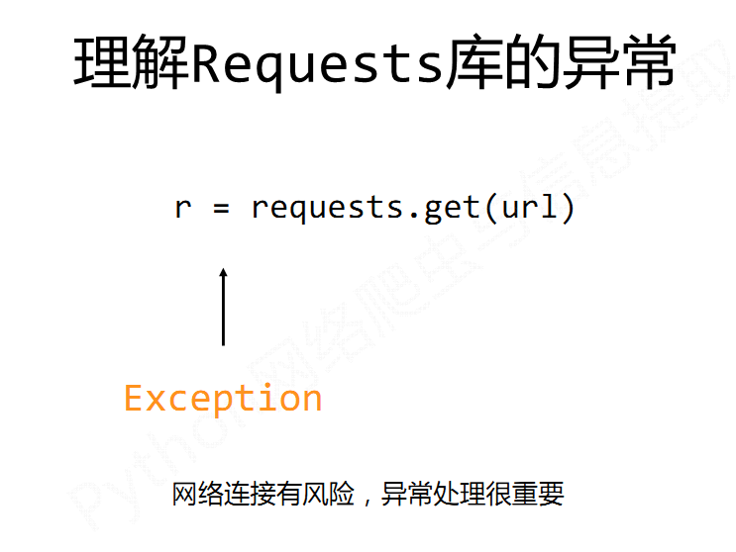
爬取网页的通用代码框架

Slide 4
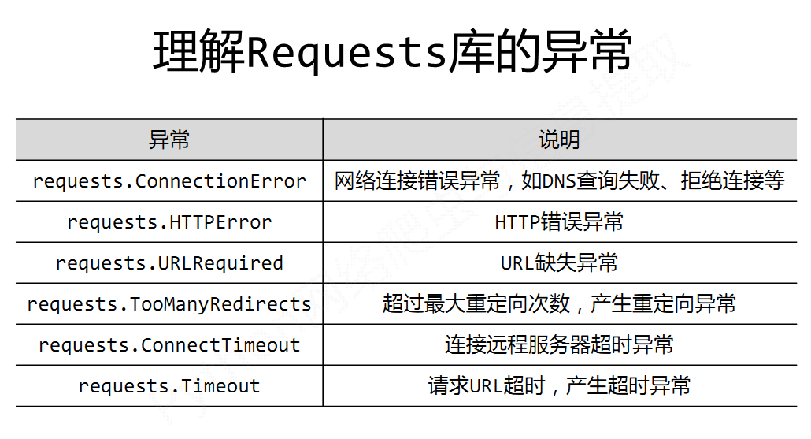
爬取网页的通用代码框架

Slide 5
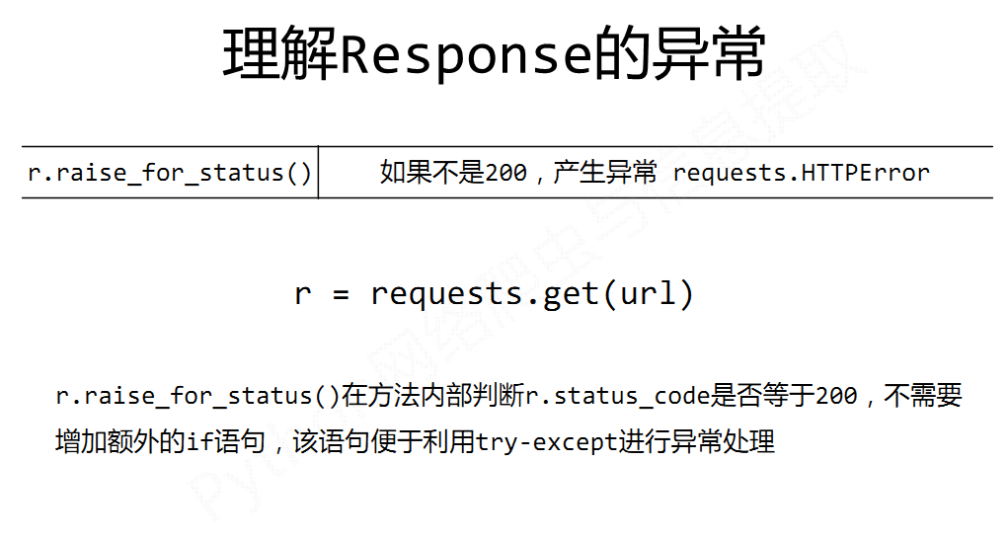
爬取网页的通用代码框架

Slide 6
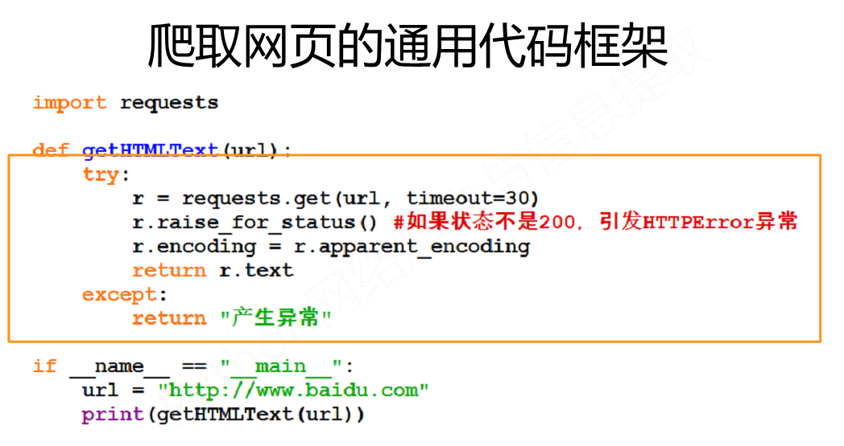
爬取网页的通用代码框架

Slide 7
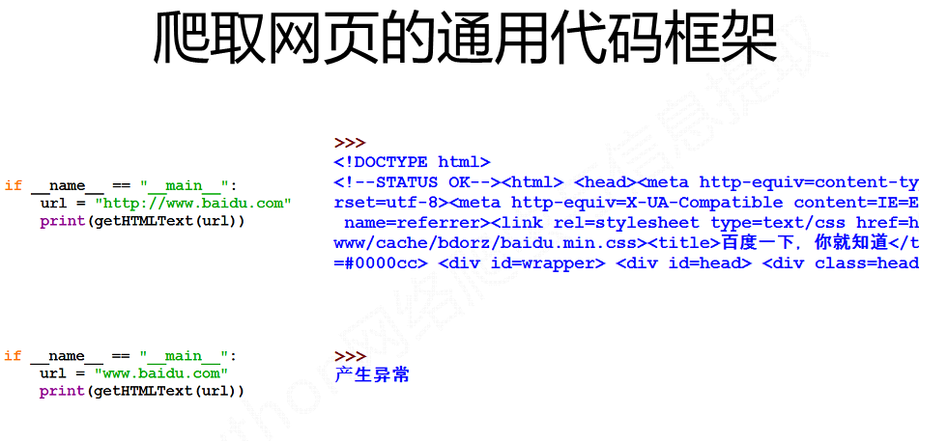
爬取网页的通用代码框架

